Slide 1
CARTEL - CARTELERA
JHON EDUARDO MOSQUERA PEREZ

Slide 2
El CARTEL
DEFINICIONES DEL CARTEL
Un cartel o poster es una lamina de papel, cartón u otro material que sirve para anunciar o dar información sobre algo.
El cartel es una ilustración que contiene un mensaje vivaz y atractivo
… Un susurro que, ligado fuertemente a las motivaciones e intereses del individuo, penetra en su conciencia y le induce a adoptar la conducta sugerida por el cartel

Slide 3
Pompeya

Slide 4
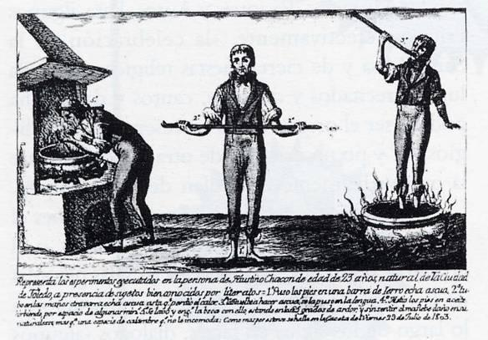
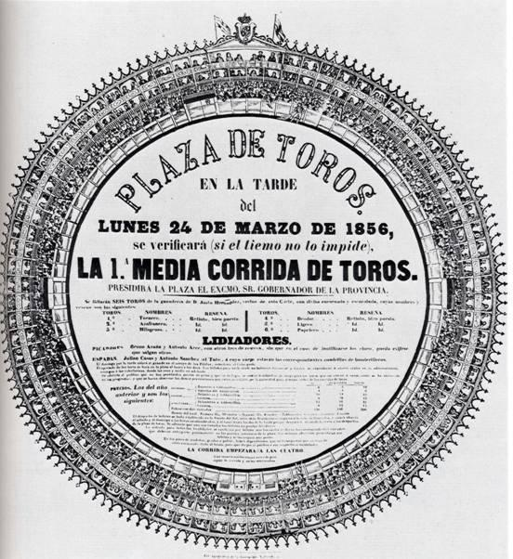
Cartel sobre un traga fuegos. 1803
Cartel para una corrida
de toros. 1856

Slide 5
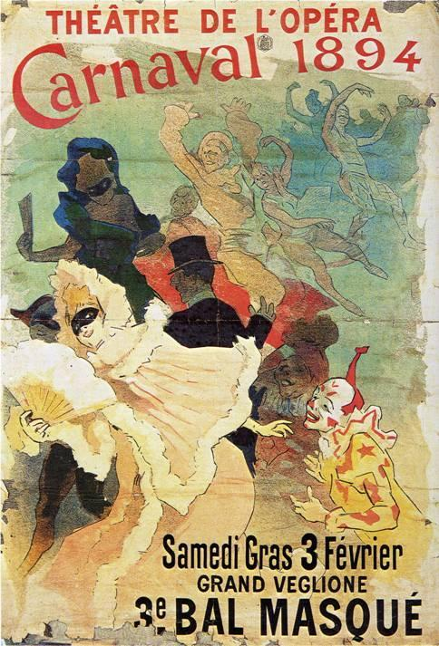
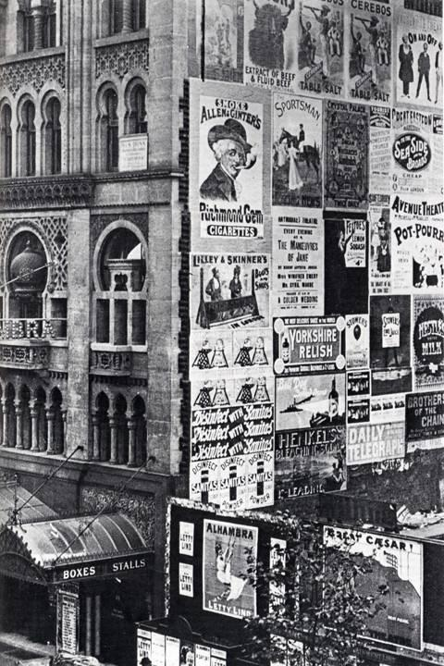
Jules Chéret. Théâtre de l´Opéra,
1894
Carteles en Londres en la década
de 1890

Slide 6
Usos: El cartel se puede usar para anunciar espectáculos o eventos culturales tales como:
conciertos
Recitales
Encuentros deportivos
Circos
Películas de cine
Obras de teatro
Ferias
Exposiciones

Slide 7
Características del cartel
El mensaje debe ser integral, debe percibirse un todo
Cada elemento debe armonizar

Slide 8
Los elementos que producen el efecto de atención son:
Composición
Tamaño
Formato
Imagen
Texto y color

Slide 9
La composición: se logra mediante el equilibrio y la armonía de la imagen, los textos y los colores empleados en ambos
Tamaño del cartel: estará determinado por el o los lugares en que se coloquen y la distancia en la que pasaran las personas que lo observen
Formato: se refiere a la posición en la que se usara el papel, es decir vertical o horizontal.

Slide 10
Imagen: debe ser una síntesis que resuma la idea a la mínima expresión grafica, sin dejar de ser clara y significativa.
Formas: pueden ser geométricas, abstractas o naturales
Imagen abstracta
Imagen natural

Slide 11
Texto: tiene una función doble en el cartel, por un lado refuerza el mensaje y por el otro forma parte importante de la composición
Redacción: no debe ser muy extensa, sino mas bien como un destello, con textos cortos, directos y claros.

Slide 12
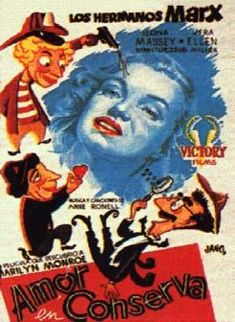
Imagen normal: es aquella que ha sido captada en la realidad y no se le ha hecho ningún arreglo o truco
El dibujo caricaturizado: hay que usarlo con moderación sin caer en las exageraciones

Slide 17
